Slide 1
TeLlevoAPP
Integrantes:
Germán Astudillo
José Palma
Eskarlette Moreno

Slide 2
Contexto
Debido a la pandemia que a nivel mundial se está viviendo, han surgido una serie de situaciones por las que las instituciones de educación superior han tenido que sobrellevar. Una de ellas es el hecho de tener una continuidad en la educación llevando las clases de la modalidad presencial a la modalidad remota
PROBLEMAS
Falta de transporte público en ese horario
Alto costo de servicios de transporte particular
No contar con movilización propia
Falta de transporte facilitado por la institución de educación
SOLUCIÓN
Desarrollo de la aplicación TeLlevoApp

Slide 3


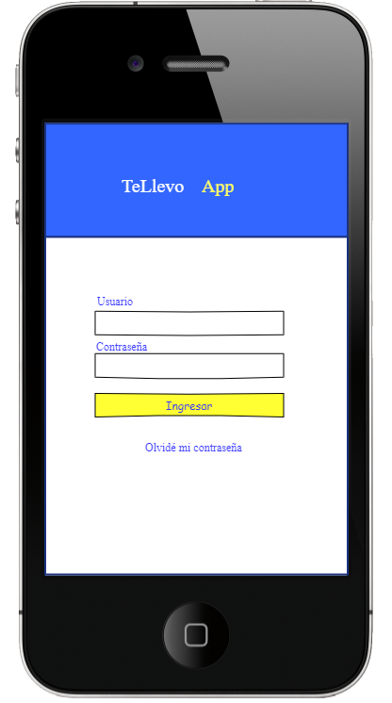
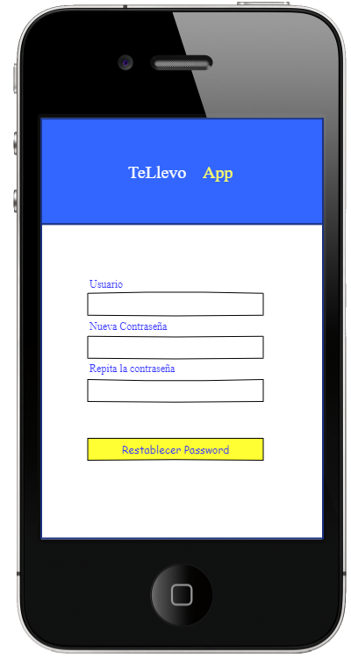
Inicio sesión y restablecer contraseña

Slide 4
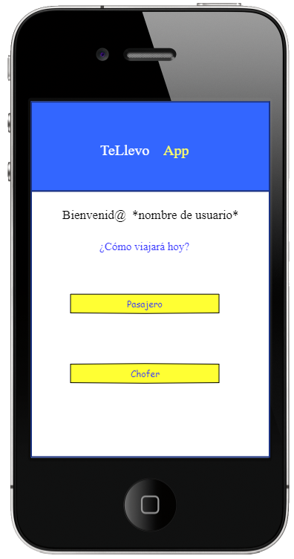
Elegir Perfil

Slide 5
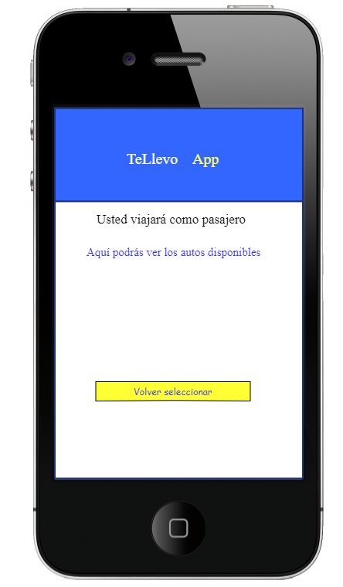
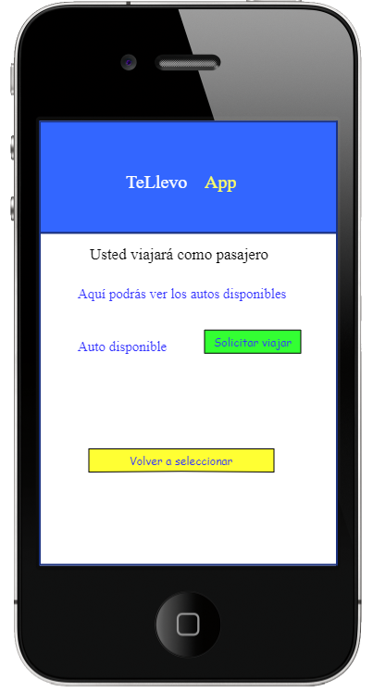
Perfil de Pasajero Buscar Auto y solicitar viaje

Slide 6
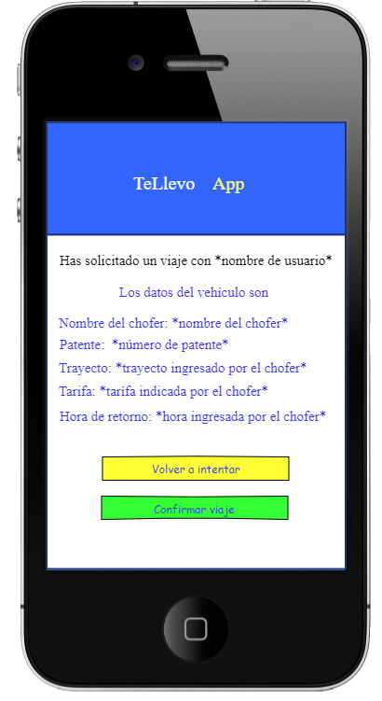
Perfil de Pasajero Viaje Solicitado

Slide 7
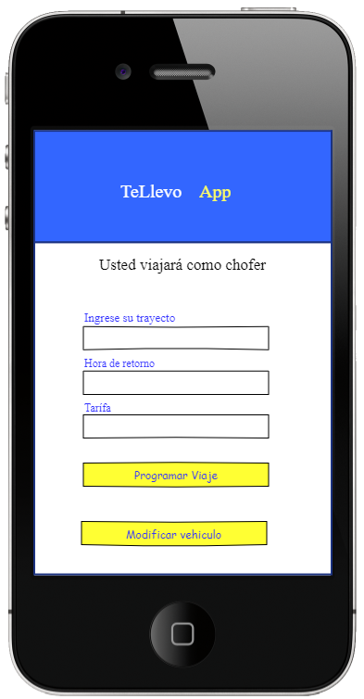
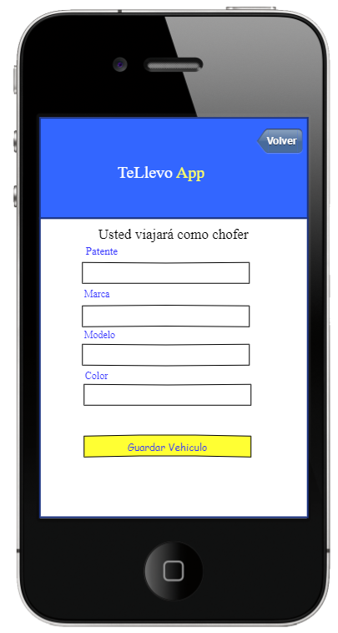
Elegir Perfil de Chofer e ingresar datos

Slide 8
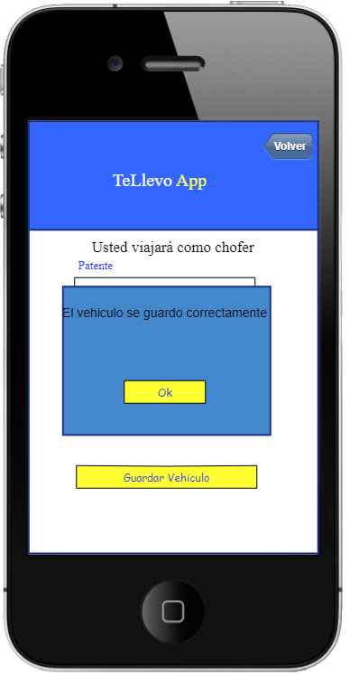
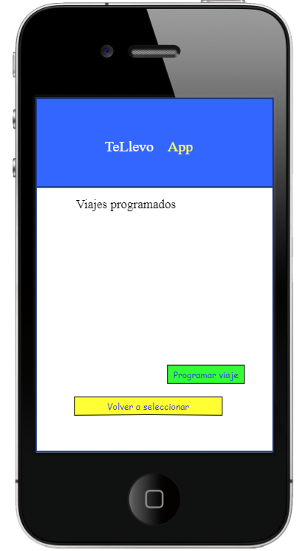
Perfil de Chofer Notificación y página inicio

Slide 9
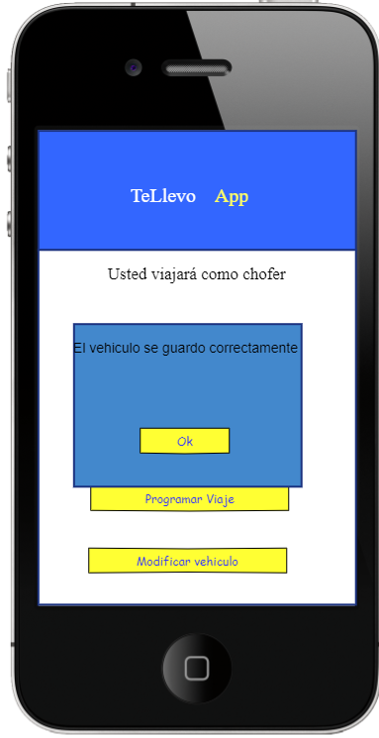
Perfil de Chofer Viaje programado

